Slide 1
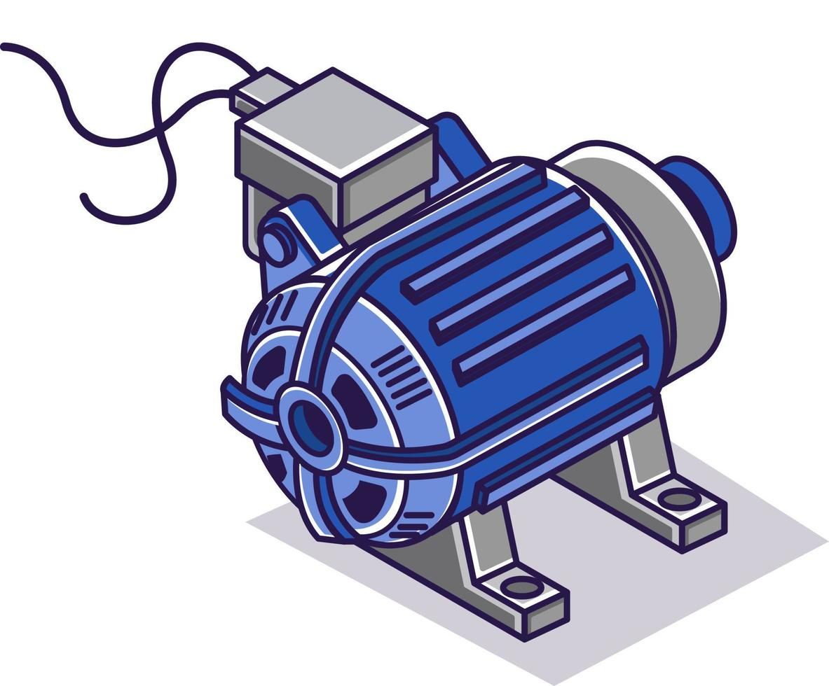
Mecatrónica
ME-4250
Motores CC
Harold Valenzuela Coloma

Slide 2
Que veremos hoy ?
Motores Eléctricos y sus partes
Motores de Corriente Continua
Fundamentos de los Motores CC
Clasificación de los Motores CC
Motores Excitados independientemente
Motores Shunt
Motores Serie

Slide 3
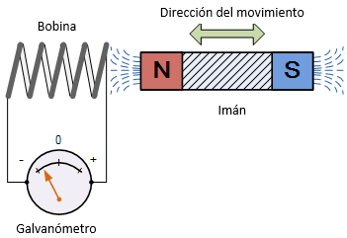
Motores Eléctricos
Funciona según el principio eléctrico de inducción
Esto quiere decir que cuando una corriente eléctrica fluye a través de un cable, este genera un campo magnético alrededor del cable.

Slide 4
Partes de un motor eléctrico

Slide 5
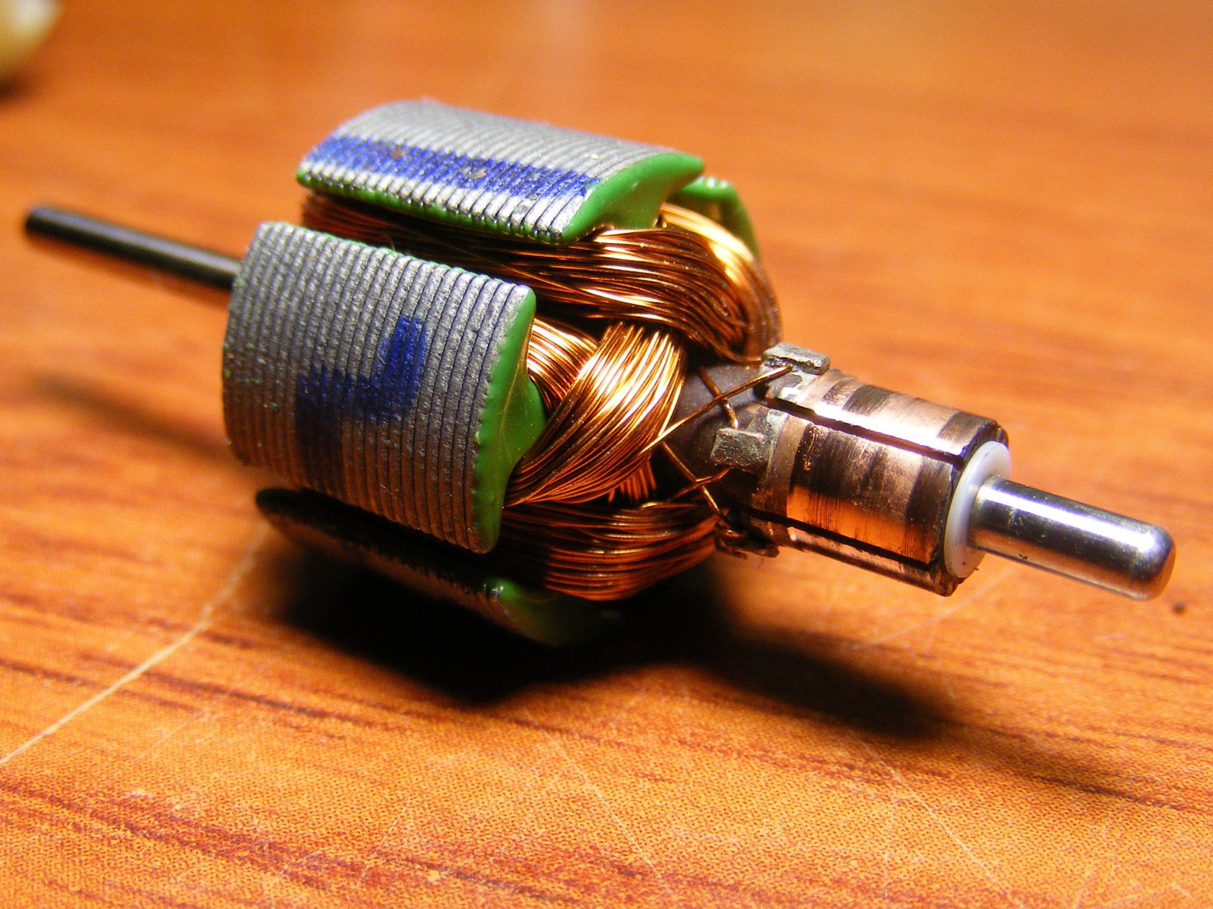
Motores de corriente continua
Un motor CC tiene dos terminales. Si un terminal esta recibiendo corriente y el otro esta conectado a tierra, el motor girará en una dirección. Si se cambia de polaridad de los terminales, se invertirá la dirección del motor.

Slide 6
Porque usar motores cc?
Suelen ser muy rápidos, girando a varios miles de revoluciones por minuto (rpm).
Son faciles de utilizar.
Su inicio de torque es grande, razón principal por la que se utilizan en varias aplicaciones de tracción.
En una forma especial, se pueden usar con una fuente de alimentación de AC o CC..

Slide 7
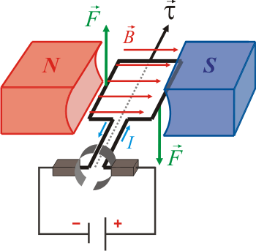
Fundamento de los motores de cc

Slide 8
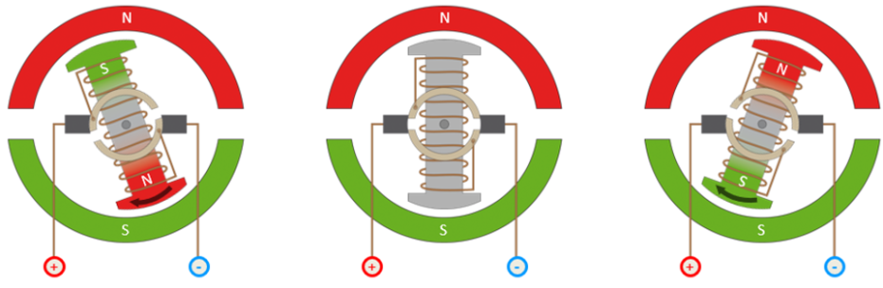
La importancia del conmutador

Slide 10
Clasificación de motores cc
Los motores de corriente continua se pueden clasificar en cuatro grupos según la disposición de sus devanados de campo
Motores con excitación independiente
Motores en derivación (shunt)
Motores en serie
Motores compuestos

Slide 11
Motores Excitados Independientemente
El devanado de excitación (campo) y el devanado de armadura están alimentados por fuentes de corriente separadas.
Permite un control más preciso del campo y de la velocidad.
Se usa en aplicaciones donde se necesita un control de velocidad amplio y preciso, como en sistemas de tracción y equipos industriales avanzados.

Slide 12
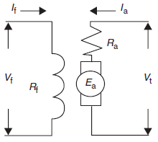

Motores excitados independientes
Ecuación de velocidad - torque
$$T_{d}=Kφ\frac{V_{t}−Kφω}{R_{a}}$$
Ecuacion de velocidad – corriente
$$ω=\frac{V_{t}}{Kφ}−\frac{R_{a}I_{a}}{Kφ}$$

Slide 13
Motores Shunt (Paralelo)
El devanado de excitación está conectado en paralelo con la armadura.
Tiene una velocidad relativamente constante, independientemente de la carga.
Es adecuado para aplicaciones donde se necesita una velocidad estable, como en ventiladores, bombas y máquinas herramientas.

Slide 14
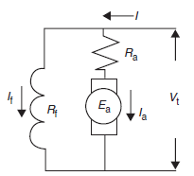

Motores Shunt
Ecuación de velocidad - torque
$$T_{d}=Kφ\frac{V_{t}−Kφω}{R_{e1}}$$
Ecuacion de velocidad – corriente
$$ω=\frac{V_{t}}{Kφ}−\frac{R_{e1}I_{a}}{Kφ}$$

Slide 15
Motores Serie
El devanado de excitación está conectado en serie con la armadura.
Ofrece un alto torque de arranque, pero la velocidad varía mucho con la carga.
Se usa en aplicaciones como locomotoras eléctricas, grúas y elevadores, donde se necesita un arranque potente.

Slide 16
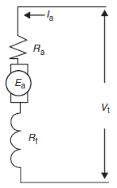

Motores Serie
Ecuación de velocidad - torque
$$T_{d}=Kφ\frac{V_{t}−Kφω}{R_{e2}}$$
Ecuacion de velocidad – corriente
$$ω=\frac{V_{t}}{Kφ}−\frac{R_{e2}I_{a}}{Kφ}$$

Slide 17
Diferencias entre Shunt y serie
El devanado de campo en serie se compone de un número menor de vueltas que el devanado de campo en shunt
El devanado de campo en serie transporta una corriente mucho mayor que el devanado de campo en shunt

